Slide 1
ProjectSurvival4All

Slide 2
Auftrag
Entwickeln Sie ein Gestaltungs- und Interaktionskonzept für die Website „ProjectSurvival4All”.
gemeinsame Wissensplattform
Inhalte charakterisieren

Slide 3
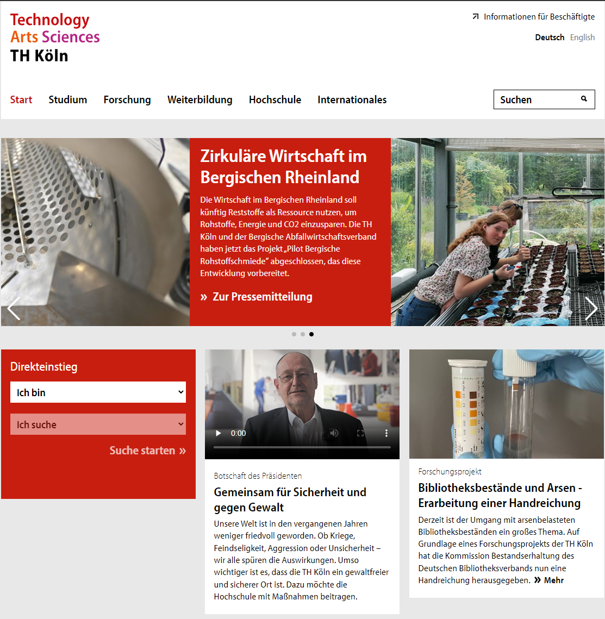
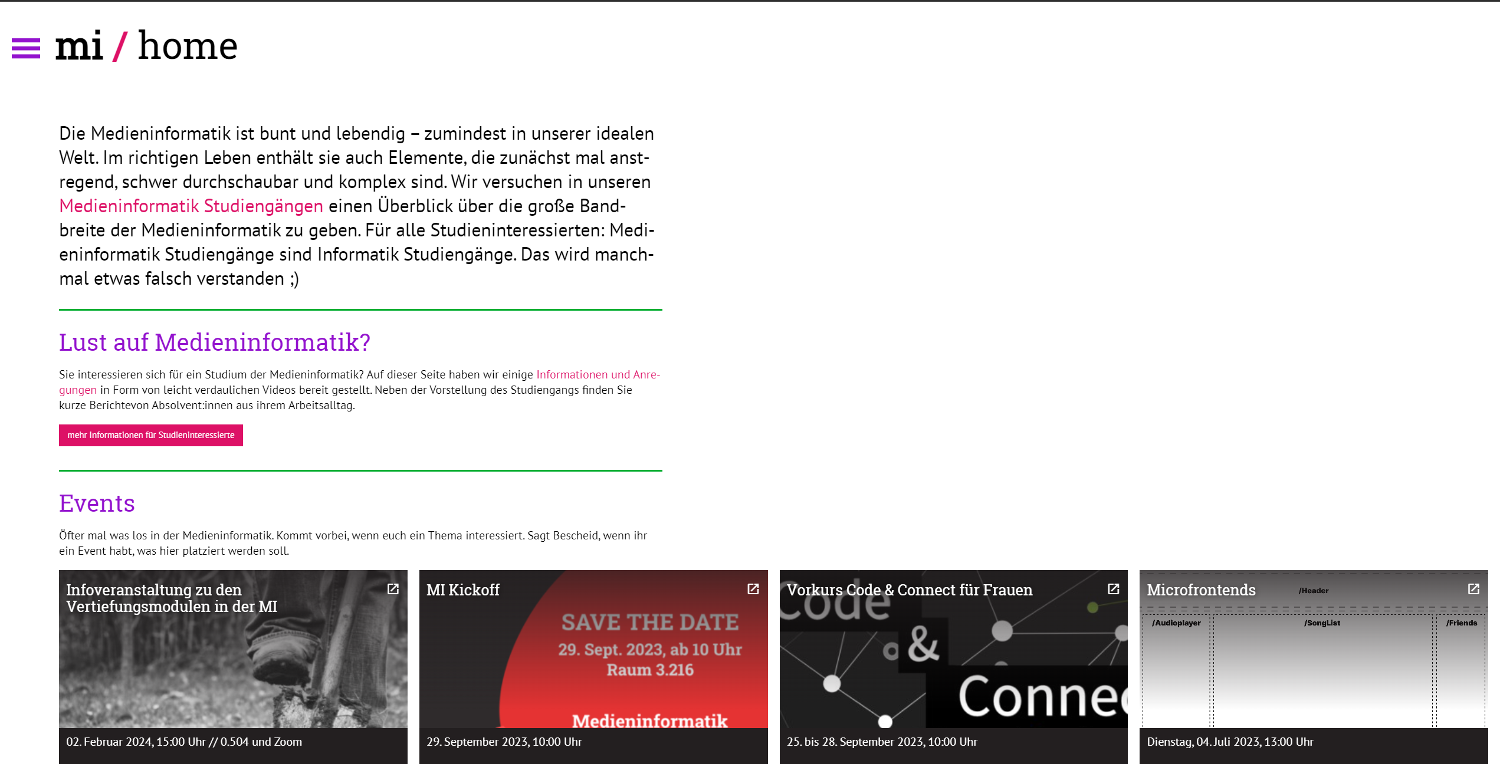
Analyse der Webseiten

Slide 4
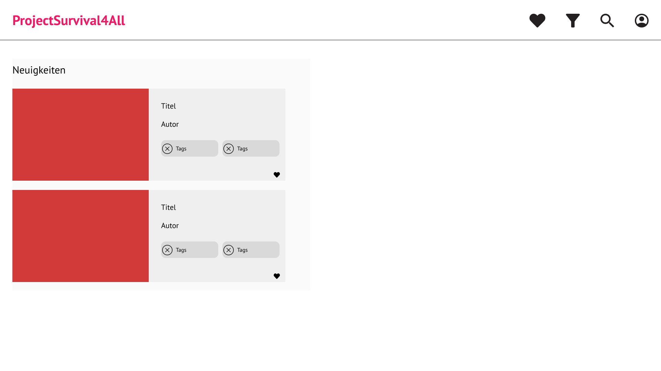
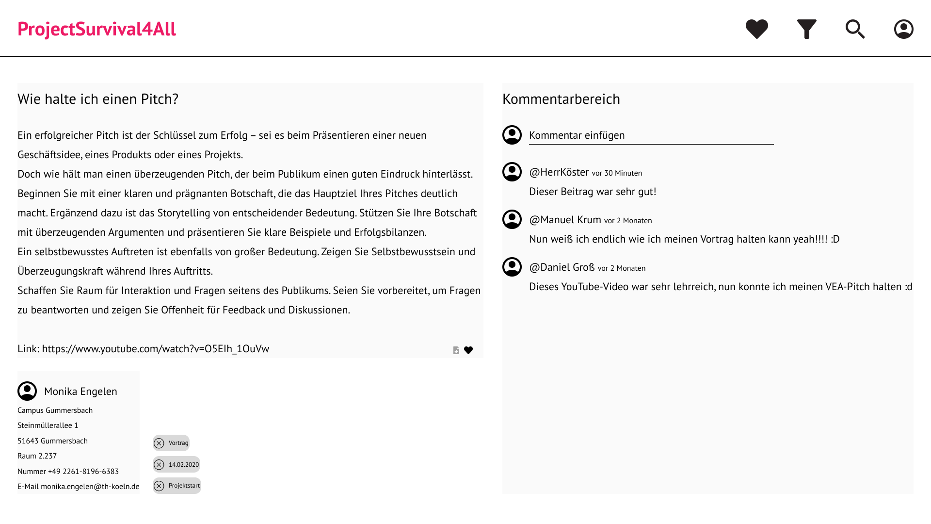
Erste Entwürfe

Slide 5
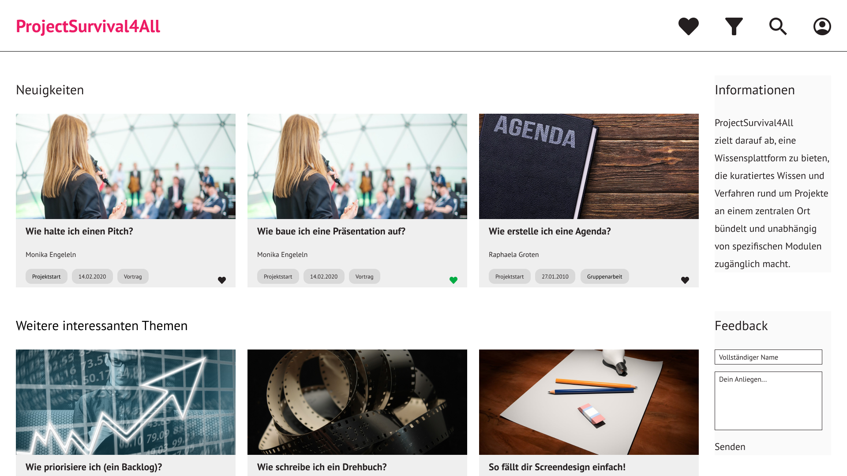
Prototyp

Slide 6
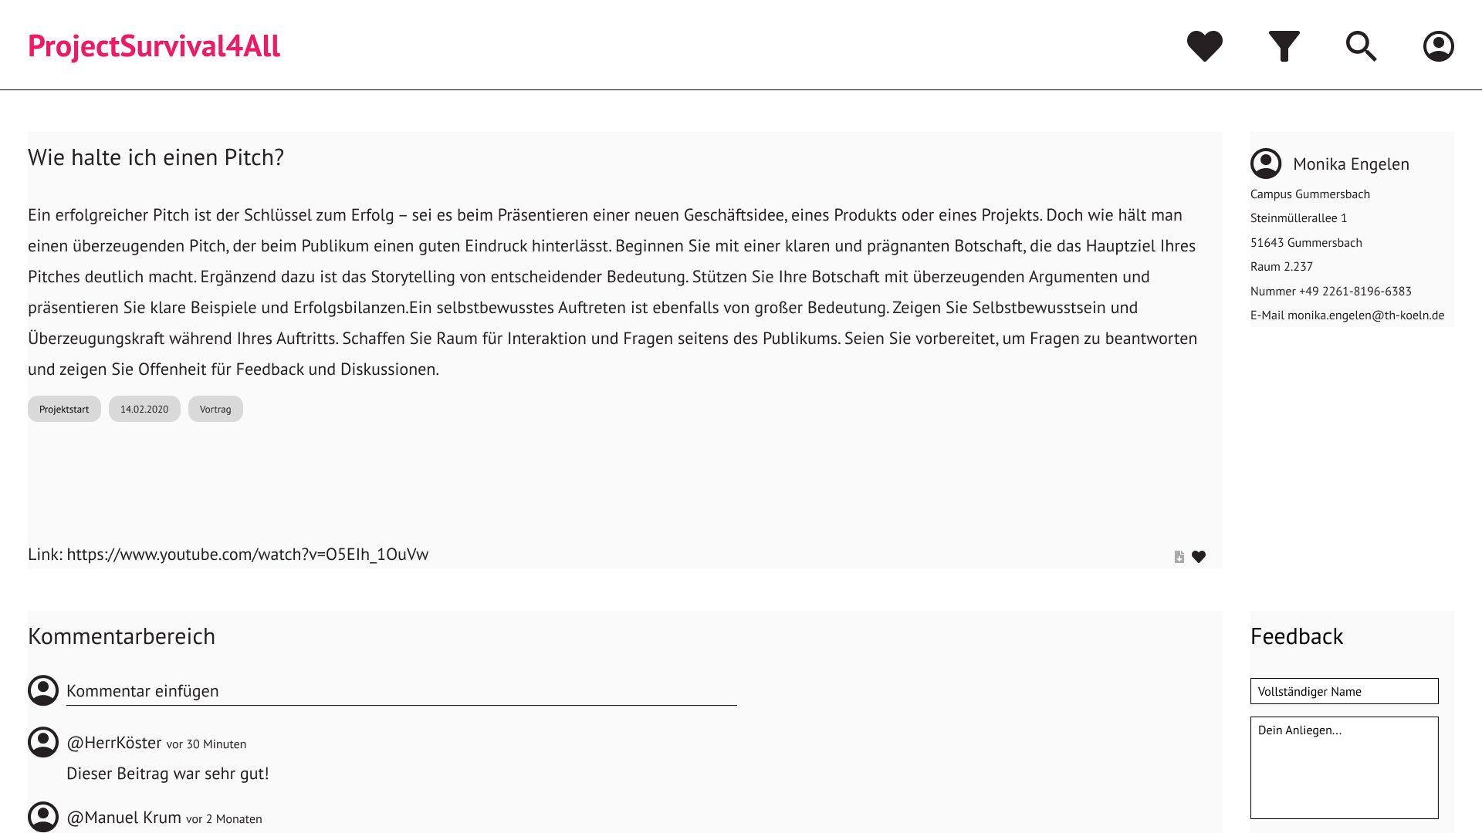
Interaktionen

Slide 7
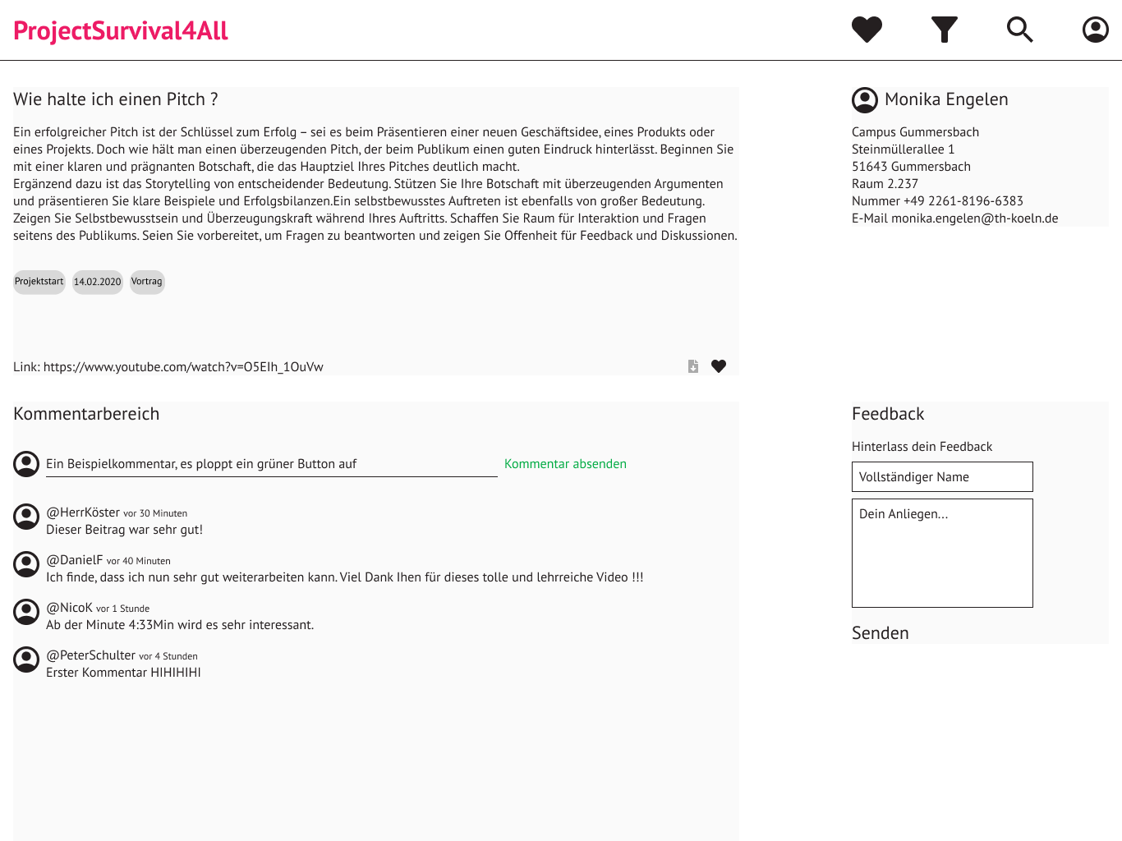
Interaktionen IPad

Slide 8
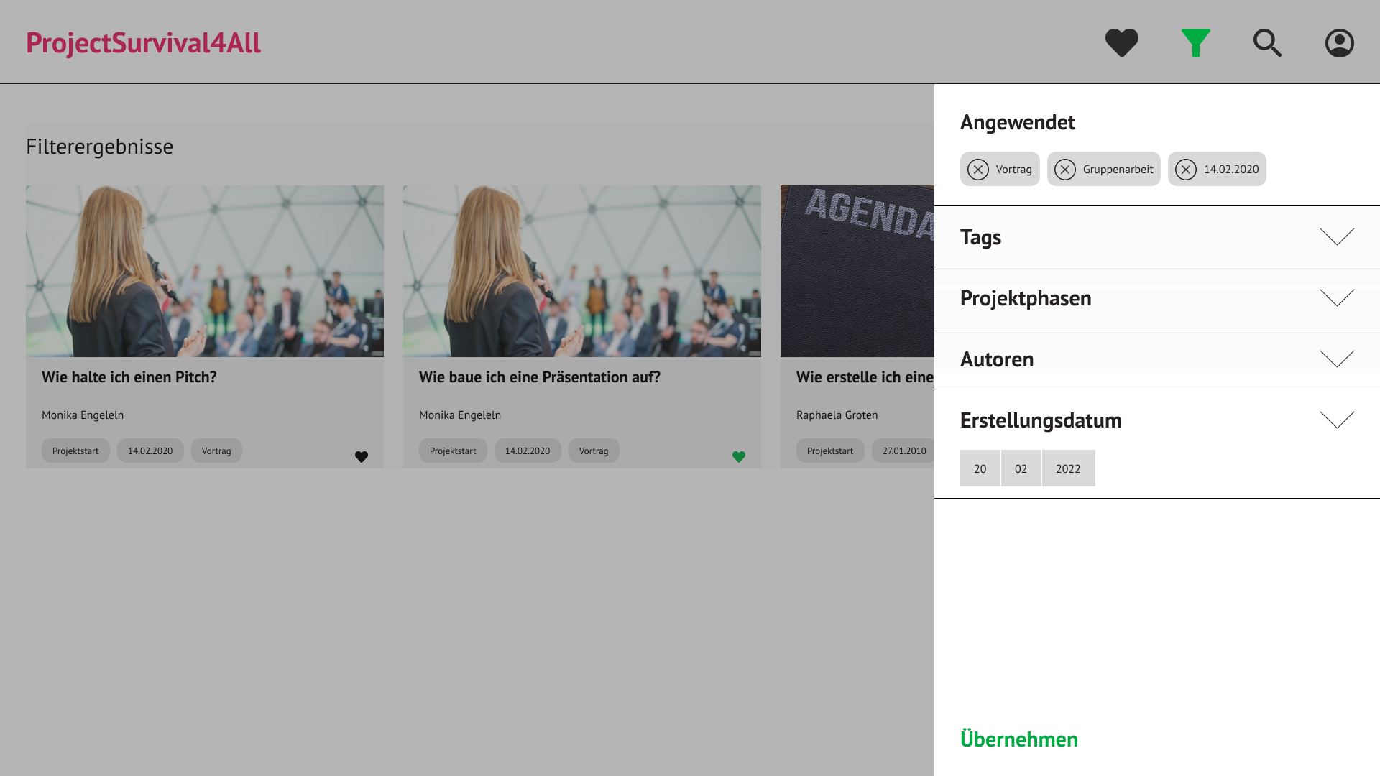
Interaktionen

Slide 9
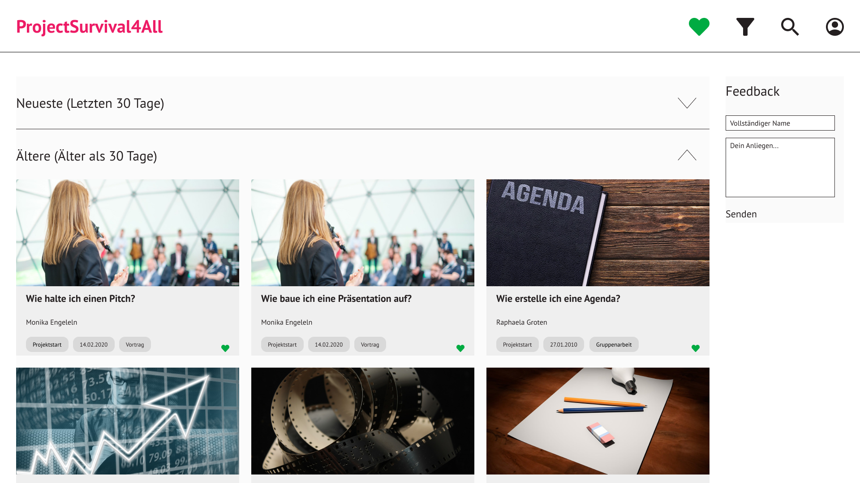
Interaktionen

